Slide 1
Стратегия социально-экономического развития Частоозерского района до 2030 года

Slide 2
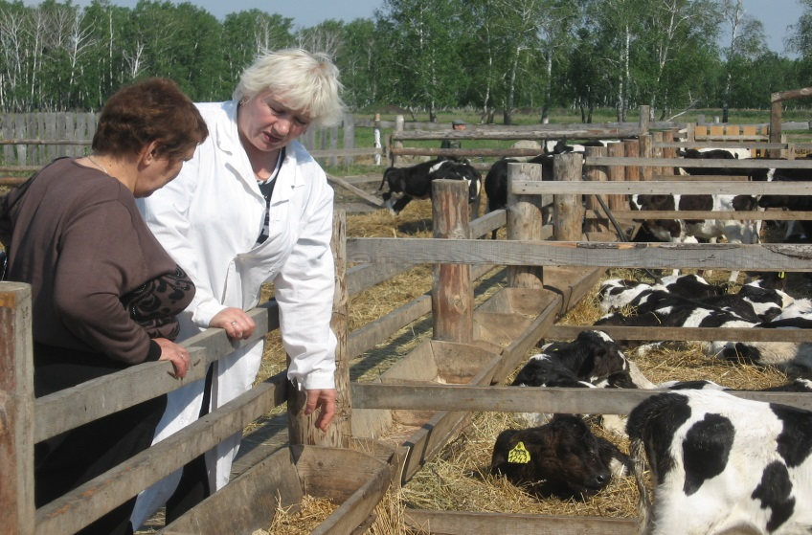
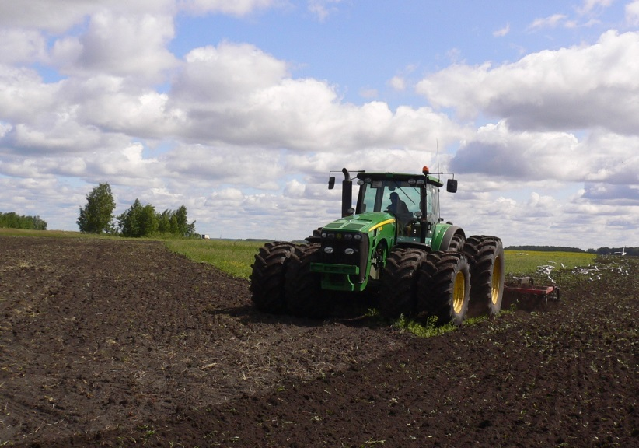
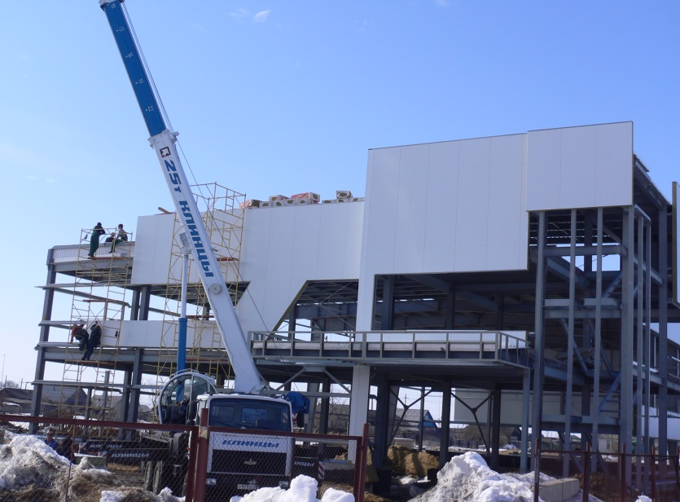
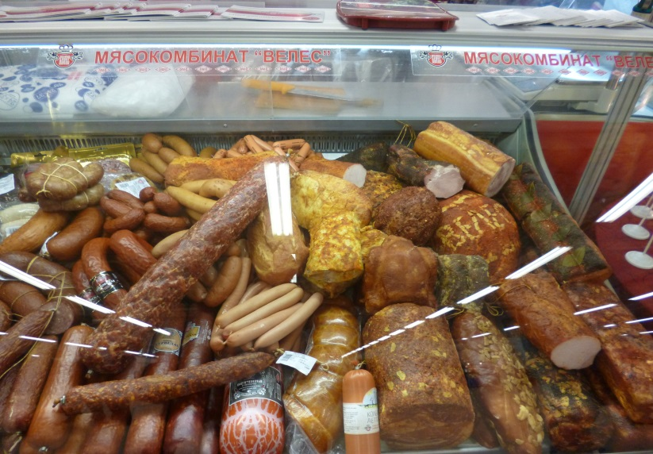
Главные стратегические цели: -устойчивое и комплексное социально-экономическое развитие Частоозерского района; -рост уровня жизни населения; - оптимальное использование природно-экономического, производственного, кадрового потенциала.

Slide 3
Рынок труда и занятость
Актуальные направления:
-улучшение условий труда работающих
- защищенность наёмных работников в сфере трудовых отношений
- повышение качества рабочей силы
Уровень регистрируемой безработицы (%)
2020 год – 2,2
2025 год - 2,0
2030 год– 1,8 (71,4% к показателю 2016 г.)

Slide 4
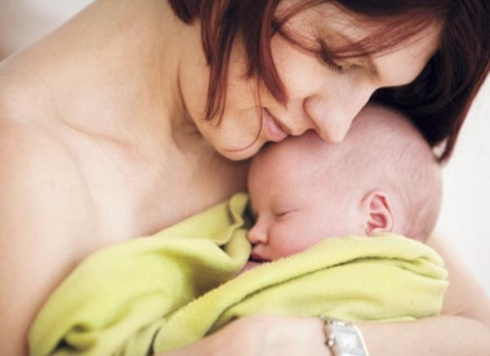
Здравоохранение
Рождаемость (на 1000 населения) | Смертность (на 1000 населения) | Обеспеченность врачами
2015 г. 15 | 2015 г. 18,2 | 2015 г. 18,5
2016 г. 15,4 | 2016 г. 18,4 | 2016 г. 18,7
2017 г. 12,2 | 2017 г. 17,1 | 2017 г. 18,8
2020 г. 14,0 | 2020 г. 16,5 | 2020 г. 19,0
2030 г. 15,5 | 2030 г. 13,0 | 2030 г. 22,0

Slide 5
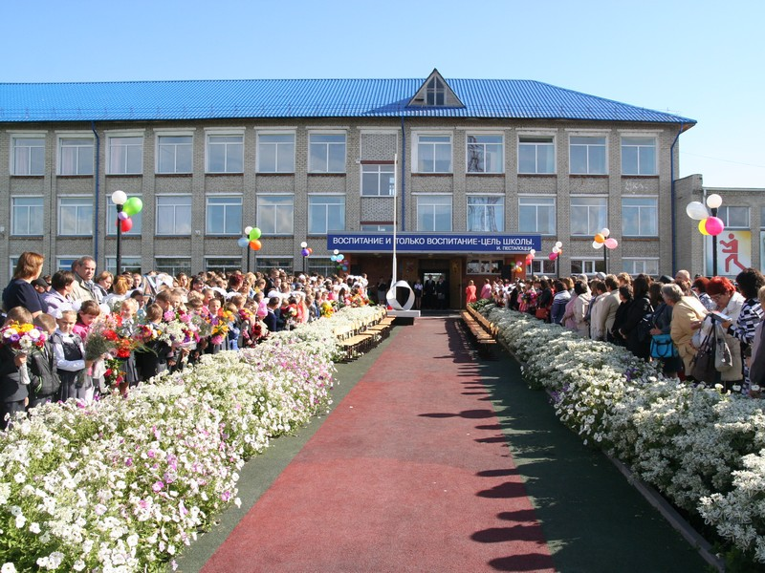
Образование
Доля выпускников общеобразовательных учреждений, получивших аттестат о среднем образовании,% | Доля муниципальных общеобразовательных учреждений, соответствующих современным требованиям обучения, в общем количестве учреждений,%
2015 г. 100 | 2015 г. 60
2016 г. 100 | 2016 г. 80
2017 г. 100 | 2017 г. 80
2020 г. 100 | 2020 г. 90
2030 г. 100 | 2030 г. 100

Slide 6
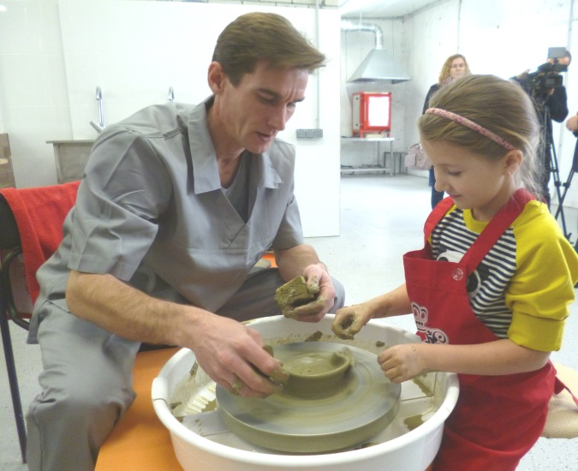
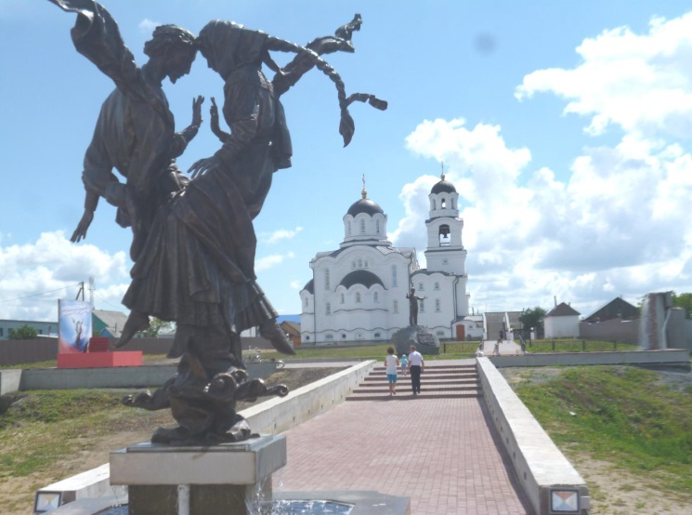
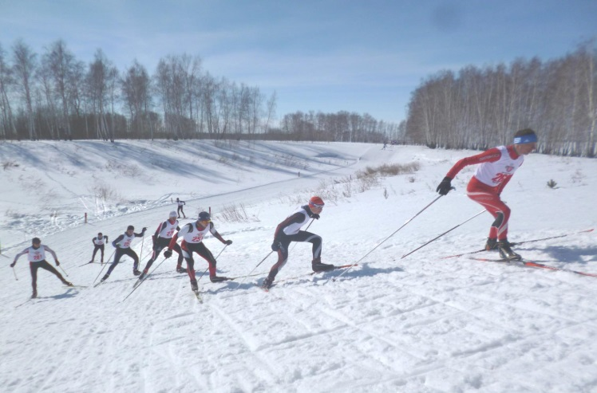
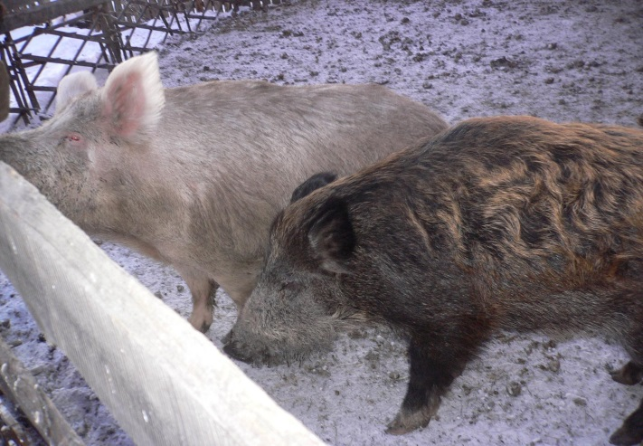
Туризм, как перспективная отрасль, сможет поддержать различные производства, обеспечив спрос на товары местных товаропроизводителей, привлечь инвестиции, обеспечить дополнительные поступления в местный бюджет.
Производственный
Культурный
Спортивный
Экологический

Slide 7
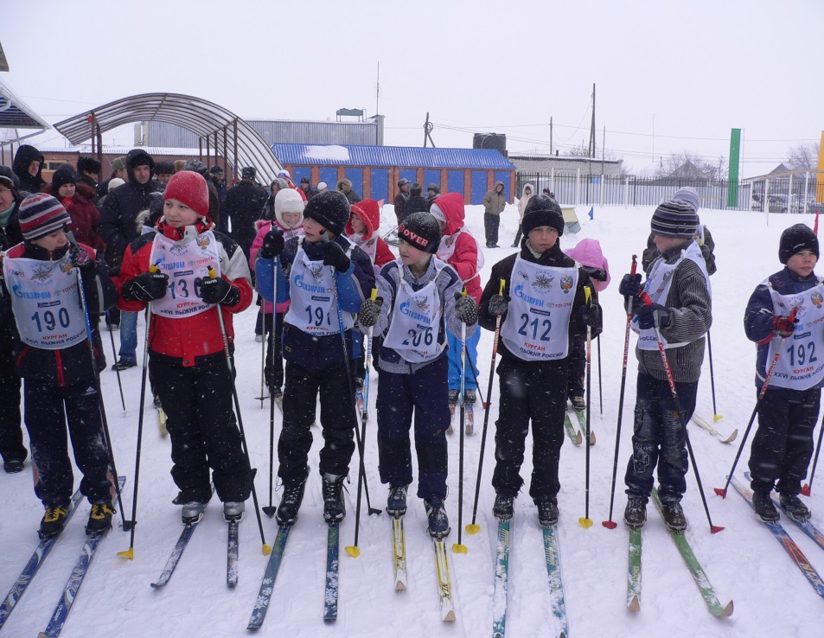
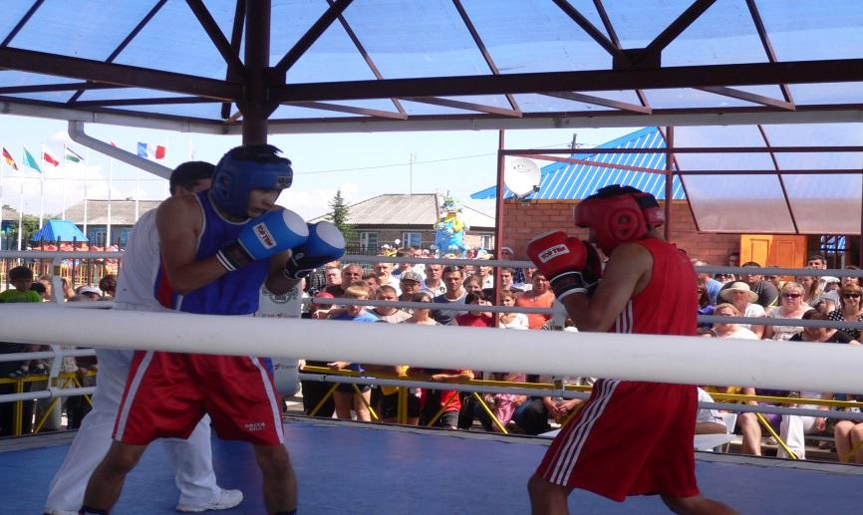
Физическая культура и спорт
Стратегические цели:
Доля населения, систематически занимающегося физической культурой и спортом (%)
2020 г.- 39,5
2025 г. – 40,0
2030 г. – 43,0 (126% к уровню 2016 года)
Создание доступной инфраструктуры для занятий физической культурой и спортом | Формирование мотивации ведения здорового образа жизни | Дальнейшее развитие работы секций по различным видам спорта и расширение кадрового потенциала

Slide 8
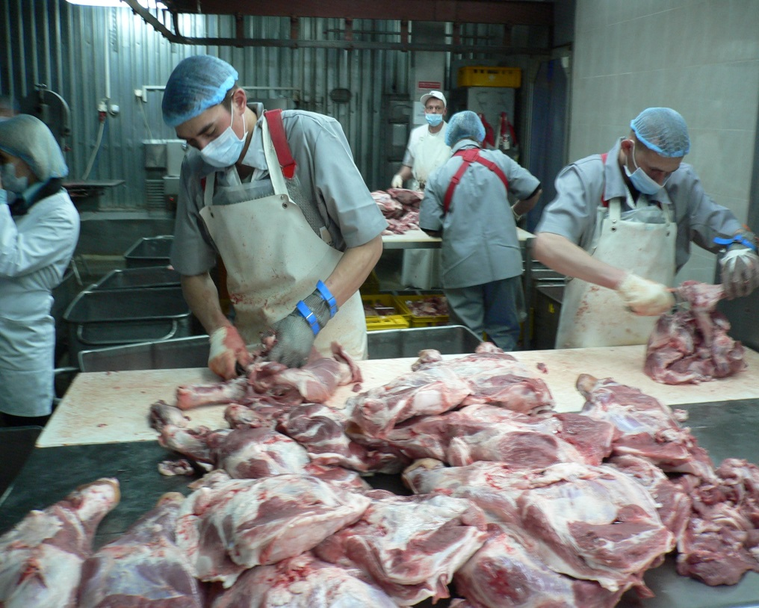
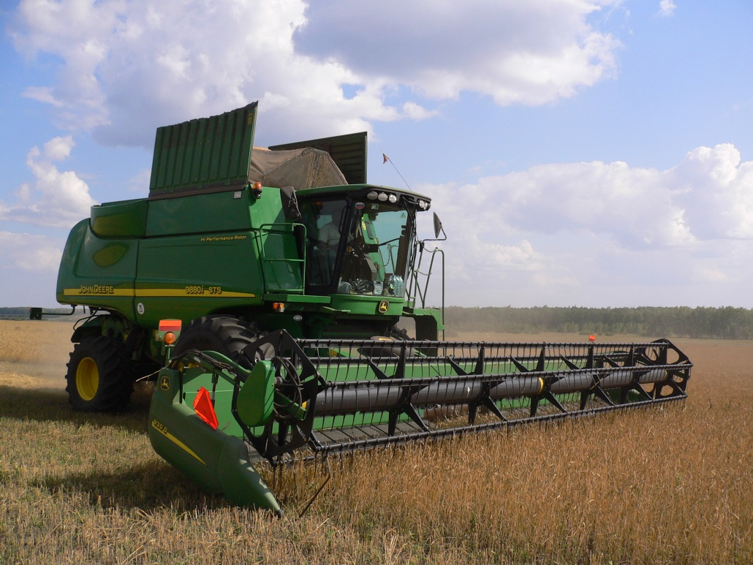
Приоритетные задачи агропромышленного комплекса 1.Модернизация животноводства, растениеводства и сферы переработки, обеспечивающая конкурентоспособность и эффективный сбыт производимой продукции 2.Сохранение и повышение плодородия почвы 3. Организация работы по привлечению новых инвесторов в отрасль и оказание максимального содействия в реализации уже проводимых инвестиционных проектов Целевые показатели:
Целевые показатели | 2020 год | 2025 год | 2030 год | % к 2016 году
Объем сельскохозяйственной продукции в действующих ценах, млн руб. | 998,4 | 1400 | 1820 | 257
Производство зерна | 30900 | 40100 | 42000 | 200
Реализация скота и птицы (в живом весе) | 3105 | 4350 | 5700 | 208

Slide 9
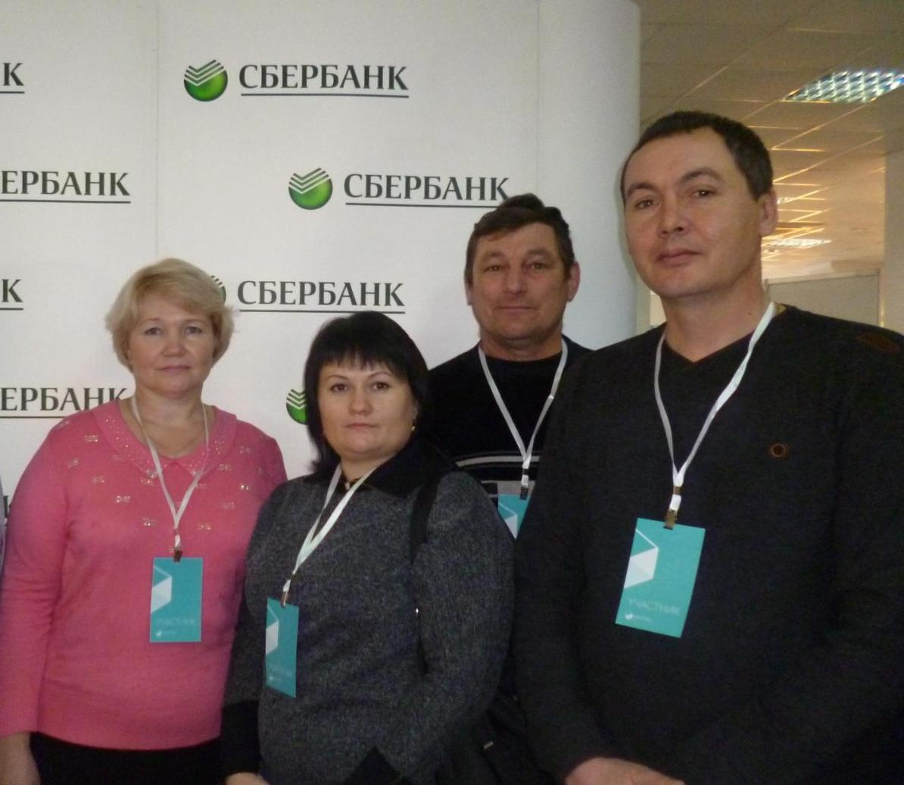
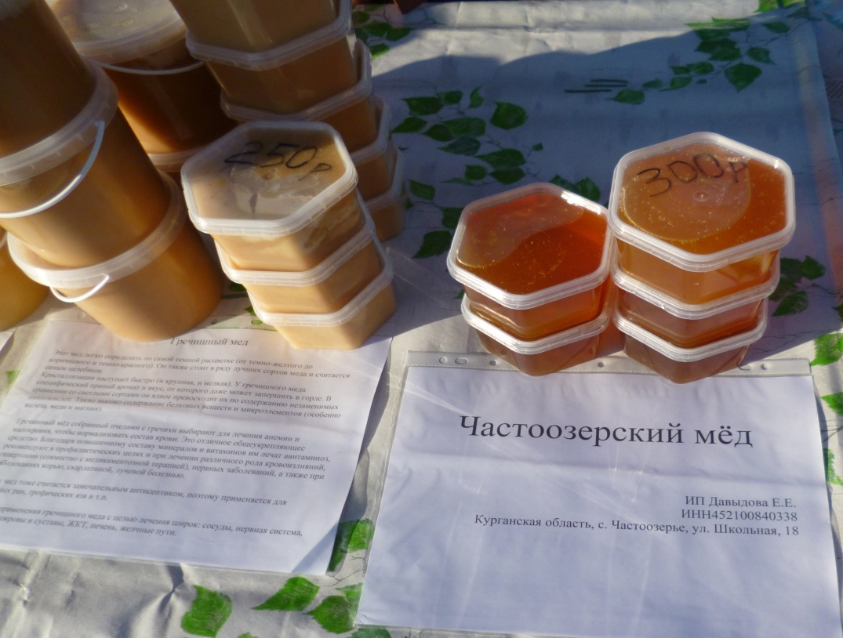
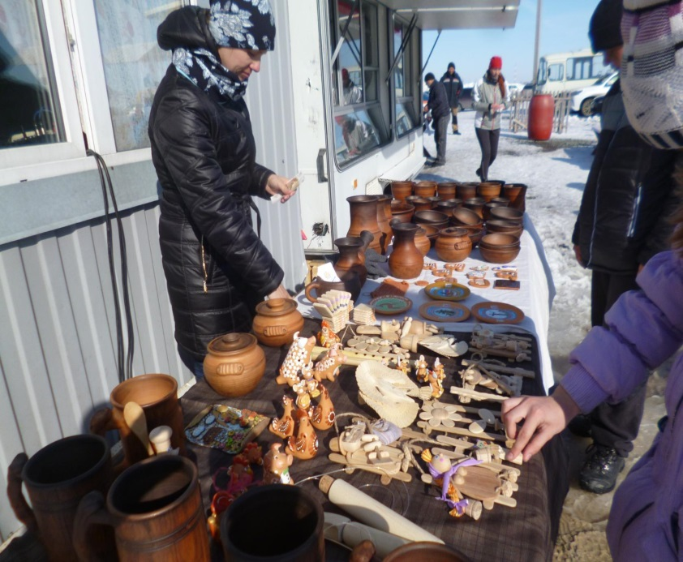
Развитие малого и среднего предпринимательства за счет: - финансовой поддержки субъектов в рамках государственных и муниципальной программ; - повышения конкурентоспособности субъектов малого и среднего предпринимательства благодаря реализации мероприятий Стандарта деятельности по созданию благоприятных условий для ведения бизнеса в районе.

Slide 10
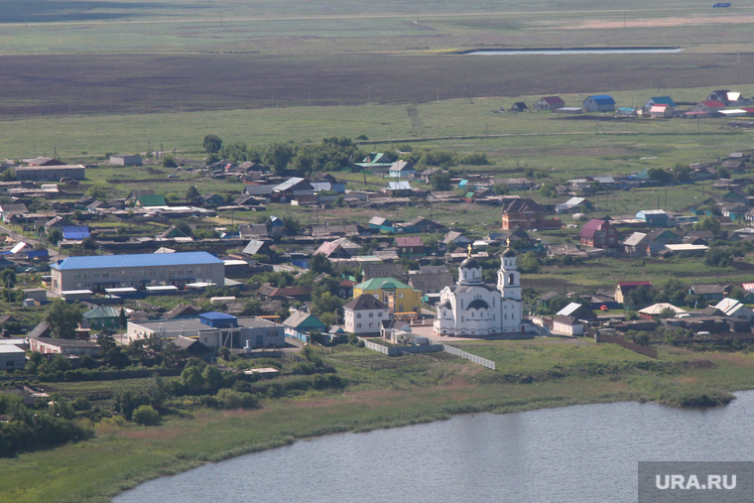
С.Частоозерье

Slide 11
Спасибо за внимание!

